Slide 1
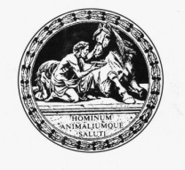
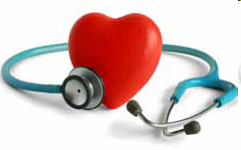
Médicaments cardiovasculaires
Cursuri Romeo T. Cristina®
C.10
Image source: http://veterinary.thorne.com/media/images/veterinary/heart.jpg

Slide 2
Required recollections
Le système circulatoire est divisé en trois composants:
cœur,
vaisseaux sanguins et
du sang.
Ils sont étroitement liés
La perturbation d'un composant attirera bientôt d'autres troubles des paramètres
Cursuri Prof. Dr. Romeo T. Cristina®

Slide 3
La pression artérielle sera maintenue constante par cœur qui ajustera le débit volumique pompé dans un système de distribution-retour du volume fixe de sang
La pression peut être diminuée par quatre mécanismes:
1. diminution du volume sanguin pompé en cœur / minute (volume minute du cœur)
2. diminution du volume sanguin (hémorragie)
3. augmentation de la viscosité du sang (hémoconcentration),
4. Augmentation de l'espace de circulation (vasodilatation).
Cursuri Prof. Dr. Romeo T. Cristina®

Slide 4
Dans des conditions d'homéostasie normales, la pression doit rester optimale, crise cardiaque = dépendante de la pression qui forcera les ventricules (elle-même dépendante du degré de compensation auriculaire).
Le retour veineux dépendra de cette tension artérielle qui conduira le sang aux veinules.
pression cardiaque = réflexe contrôlé par: l'arc aortique et les capteurs carotidiens via les centres vitaux médullaires et par le SNV.
Le volume de sanguin et le niveau d'hémoconcentration sont maintenus constants par les mécanismes suivants: la rénine / angiotensine / aldostérone par l'action: l'aldostérone et l'hormone antidiurétique associées à l'activité du facteur natriurétique (peptide du muscle auriculaire).
De cette façon, le cœur a des activités de régulation endocrinienne
Cursuri Prof. Dr. Romeo T. Cristina®

Slide 5
La base physiologique de la thérapie cardiaque
Les cellules du muscle cardiaque se contractent spontanément en raison d'une protéine contractile spécifique, l'actomyosine et du système générateur d'énergie (mitchondrial)
La contraction sera réalisée par des ions calcium, leur libération étant cyclique après dépolarisation membranaire (qui précédera chaque contraction).
Cette activité électrique est réversible.
Cursuri Prof. Dr. Romeo T. Cristina®

Slide 6
Il permettra:
- perméabilité à la membrane
- pénétration des ions sodium
- la libération d'ions potassium, puis
calcium entrant via les canaux ioniques tension / en fonction du gradient de concentration.
le flux détermine:
- Inversion de la polarité électrique de la membrane cardiaque qui
sera ajusté pour équilibrer le niveau de -80 à -90 mV (avec des ions Na + hors de l'échange du K +).
Rythme cardiaque = déterminé par le nœud sino-auriculaire en raison des cellules qui se polarisent / se dépolarisent spontanément et beaucoup plus fréquemment que partout ailleurs dans le cœur.
Cursuri Prof. Dr. Romeo T. Cristina®

Slide 7
Le cœur a:
ά-et surtout
β-adrénorécepteurs,
activation: suivie de l'intrusion d'ions Ca + dans la cellule cardiaque, consécutive à l'augmentation de la contraction et de la relaxation du muscle cardiaque.
Lorsque les β-adrénorécepteurs sont activés = augmente la fréquence cardiaque et la force de contraction, suivie d'une augmentation des concentrations intracellulaires de c-AMP (adénosine monophosphate cyclique).
Les β-adrénorécepteurs sont étroitement associés aux adénylates cyclases, enzymes spécifiques de la membrane cardiaque.
Les β-agonistes favorisent l'activation des récepteurs de l'adényl cyclase, qui convertissent l'ATP en AMP-c.
Cursuri Prof. Dr. Romeo T. Cristina®

Slide 8
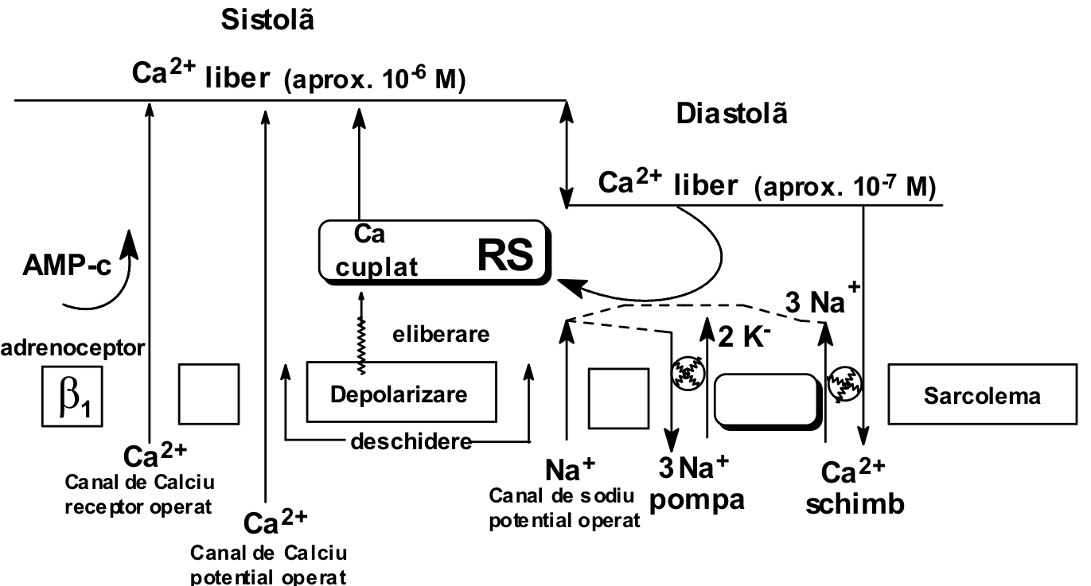
Mécanismes de mobilisation du calcium dans le cytosol myocardique
(taux accru en systole, faible en diastole)
(Brander, 1991)
Cursuri Prof. Dr. Romeo T. Cristina®

Slide 9
Effondrement cardiaque
lorsque le cœur n'est pas en mesure d'éliminer le sang qui pénètre dans le ventricule, entre en effondrement et il se dilate.
effondrement suivi d'un œdème et / ou d'une ascite à la suite d'une lésion de la valve myocardique.
Traitement, l'une des deux directions:
1. amélioration de la capacité de pompage du cœur (par exemple, utilisation de stimulants ou de glycosides). Stimulants précieux lorsque la pression est faible en raison du ralentissement du cœur.
2.En opposition à la première, lorsque l'activité cardiaque sera réduite à un niveau qui peut faire face. Cela permettra de réduire le volume de sang pompé ou en réduisant la pression à laquelle le sang est pompé (par des vasodilatateurs qui réduisent la résistance périphérique).
Cursuri Prof. Dr. Romeo T. Cristina®

Slide 10
Les médicaments cardiovasculaires peuvent être classés en:
Stimulants cardiaques
Sympathicomimetics;
vasoconstricteurs;
asystoliques;
vasodilatateurs;
hémostatique.
Cursuri Prof. Dr. Romeo T. Cristina®

Slide 11
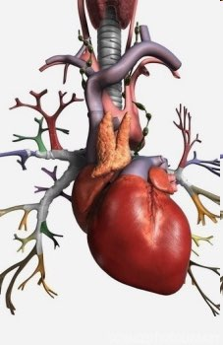
http://lifesciencefacts.com/wp-content/uploads/2011/01/Cardiovascular_system-SPL.jpg
Cardiovascular
substances
Cursuri Prof. Dr. Romeo T. Cristina®

Slide 12
1. Modificateurs de contractilité (cardiotonique)
Cursuri Prof. Dr. Romeo T. Cristina®

Slide 13
Glycosides digitaliques
-sont cardiotoniques (inotropes)
-extrait de plantes, rôle dans la thérapie des insuffisances cardiaques.
-prévenir l'insuffisance cardiaque hypodynamique en:
amplification de l'activité (sans augmentation de la consommation d'énergie)
augmentation de la fréquence cardiaque (comme Sympathicomimetic).
Une molécule de glycoside contient:
-un noyau glucidique, glucone et
une séquence: Genin (ou aglycone) = structure stérol.
-activité: très influencée par la structure glucidique attachée.
- l'hydrolyse des glycosides de digitalis se décompose en plusieurs gluconates et Genin.
Cursuri Prof. Dr. Romeo T. Cristina®

Slide 14
Les glucones sont principalement représentés par:
Strophantines
Genin,
digitalin,
scilarein,
rhamnose.
Les génines stéroliques se distinguent par leurs groupes latéraux. L'effet cardiovasculaire est dû à ces Genin.
Les glucones servent à solubiliser et à se fixer dans le myocarde.
Les génines seules sont plusieurs fois moins efficaces que les glicosides correspondants.
Cursuri Prof. Dr. Romeo T. Cristina®

Slide 15
Chez le porc, les glicosides cardiovasculaires produisent: inotropisme positif, cronotropisme, batmotropisme et dromotropisme, tous négatifs.
Installer:
Hypertension artérielle: le débit cardiaque augmente.
la systole et la diastole deviennent complètes,
le cœur fonctionne lentement, mais avec force,
se produit une bien meilleure irrigation du corps,
l'œdème et la congestion sont réduits.
soulagera les troubles de l'insuffisance cardiaque jusqu'à l'abolition,
en cas de dégénérescence cardiaque, effet quasi nul.
à fortes doses: extrasystoles (batmotropisme positif) et bloc cardiaque avec arrêt cardiaque en systole.
Les doses thérapeutiques de glicosides peuvent être des diurétiques.
Cursuri Prof. Dr. Romeo T. Cristina®

Slide 16
Genins and Gluons produced by hydrolysis of digitalis glycosides
Glicozida | Genina | Glucona
Digitoxina | Digitoxigenina | Digitoxoză 3 molecule
Gitoxina | Gitoxigenina | Digitoxoză 3 molecule
Gitalina | Gitaligenina | Digitoxoză 3 molecule
Digoxina | Digoxigenina | Digitoxoză 3 molecule
Digitalina | Gitoxigenina | Digitaloză 1moleculă + Glucoză 1 moleculă
Digitonina | Digitogenina | Galactoză 4 molecule + Xyloză 1 moleculă
Gitonina | Gitogenina | Galactoză 3 molecule + Pentoză 1 moleculă
Tigonina | Tigogenina | Glucoză 2 molecule + Galactoză 2 molecule + Ramnoză
Cursuri Prof. Dr. Romeo T. Cristina®

Slide 17
Digitalics
Oficina:
feuilles de digitale laineuse et poudre de feuilles.
Principes actifs: Digital digitalina, gitaloxina, gitalina, saponines, sels de potassium.
Digoxine
glycoside officinale et saponines
irritant pour la muqueuse digestive = vomissement et entérite.
Action: s'installe progressivement après une période de latence de 24 heures. Atteint une intensité optimale puis diminue lentement sous forme de glicosides cardiovasculaires cumulatifs.
Cursuri Prof. Dr. Romeo T. Cristina®

Slide 18
Digitale
l'un des meilleurs remèdes de l'insuffisance cardiaque.
sur: myocarde, paroi vasculaire, centre vasomoteur, vague.
améliore la circulation,
sang stagnant (stase, œdème): aspiré et poussé vers les artères = diminution des perturbations locales
Indication majeure:
insuffisance cardiaque chronique et subaiguë
insuffisance valvulaire en phase de décompensation,
dans les fibrillations artérielles fonctionnelles
pas dans: fibrillations avec lésions organiques irréversibles,
hydropsie
Cursuri Prof. Dr. Romeo T. Cristina®

Slide 19
Contre-indiqué dans:
-insuffisance vasculaire,
-Maladies infectieuses,
- gastro-entérite aiguë, en particulier chez les chiens et les chats,
-dégénérescence du foie et du myocarde,
-endocardite aiguë.
Stockage Venena.
Commercial:
Solutions Digitalina pour usage interne 1 ‰, comprimés 0,1 g
Deslanozide, ampoules de 2 ml 0,2 ‰, compr. 0,2 mg
Dosage: - 1-2 g chez les grands animaux et
- 0,02-0,05 g chez les chiens et les chats.
Cursuri Prof. Dr. Romeo T. Cristina®

Slide 20
Strophantines
à partir de graines de vignes tropicales du genre Strophantus.
Strophantines connues: H, K, G sont officinales.
poudre cristalline blanche, cristaux incolores, inodore, goût amer (toxique) soluble dans l'eau.
Stockage Venena
travail plus rapide et plus intense que les glicosides de digitaline!
Il est recommandé dans:
cas graves, lorsqu'une intervention rapide est requise: insuffisance cardiaque aiguë, collapsus, lorsque la digitaline n'est plus efficace,
Maladies infectieuses aiguës.
Cursuri Prof. Dr. Romeo T. Cristina®

Slide 21
G Strophantines
Ampoules -1 ml et 2 ml,
-gamma quantités utilisées
K Strophantines (Kombertin, Castrozid)
-En ampoules de 1 ml.
Adonis vernalis
-les parties aériennes sèches contiennent: des glycosides cardiovasculaires,
adonidine soluble dans l'eau, adonivernozide insoluble dans l'eau.
intermédiaire: entre digitalin et strophantines.
contient: convalamarine et convallatoxine.
Effets secondaires: en général plus faibles que ceux du numérique.
associée à la valériane dans: névralgie cardiaque, avec effet cumulatif.
Cursuri Prof. Dr. Romeo T. Cristina®

Slide 22
Oabain
(Astrobain, Gratibain, Purostrophan, Strodival)
S. Gratus seed (G)
effets rapides et courte demi-vie,
idéal pour la numérisation d'urgence par voie parentérale.
absorption intestinale: faible
ne se couple pas aux protéines, excrétées inchangées.
Chien 10 mcg i.v., répété toutes les heures jusqu'à l'effet.
En cas d'insuffisance cardiaque sévère, la numérisation s'appuyait sur: une diurèse vigoureuse (furosémide iv: 5 à 20 mg / kg.), Une paracentèse, de la morphine à faible dose pour apaiser la toux et la dispersion et de l'oxygène pour lutter contre la cyanose.
Cursuri Prof. Dr. Romeo T. Cristina®

Slide 23
Ognion de mer(Scilla marittima)
contient: scilarein A (variété d'oignon blanc).
toxicité supérieure à la digitaline et à la strophantine.
le glycoside ne s'accumule pas dans le corps,
mais le médicament peut provoquer des vomissements.
Tevetine
Alcaloïde du genre Tevetia, ressemble à la digitaline mais soluble dans l'eau, action plus rapide, non cumulable.
Inconvénient: c'est irritant.
Cursuri Prof. Dr. Romeo T. Cristina®

Slide 24
Composés de bipyridine
-augmenter la contractilité et le taux du myocarde,
-diminution de la résistance vasculaire périphérique.
Amrinone et milrinone
Action: il semble dépendre de l'inhibition des phosphodiestérases.
-sur le cœur: inotropie, augmentation du débit = défaillance congestive, réfractaire aux diurétiques, vasodilatateurs et inotropes conventionnels.
-effet très rapide par i.v
-très bon effet disritmogène
- hépatotoxicité réversible et thrombocytopénie!
L'amrinone ne se mélangera pas avec: detroza ou Lasix (excipient) uniquement avec des solutions salines normales
Cursuri Prof. Dr. Romeo T. Cristina®

Slide 25
2. Modificateurs du rythme cardiaque
Cursuri Prof. Dr. Romeo T. Cristina®

Slide 26
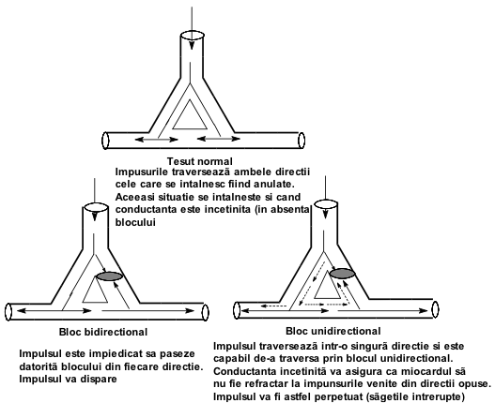
Antiarythmique:
stabilisateurs de membrane,
bloqueurs des récepteurs β-adrénergiques et
bloqueurs de canaux calciques
Cursuri Prof. Dr. Romeo T. Cristina®

Slide 27
Quinidine sulfate
(Cin-Quin, Quinidex, Quinicardine, Quinora)
Alcaloïde de quinquina, dextro-isomère de quinine,
diminue l'excitabilité du muscle cardiaque
la période réfractaire s'étend à:
bloque les canaux sodiques potentiellement exploités (sensible à la tension)
le rythme nodal domine ainsi l'activité cardiaque.
blocs: le nerf vague et l'acétylcholine = extension de la période réfractaire et augmentation du rythme cardiaque.
À: cheval et chiens = restauration du rythme sinusal, par p.o
Réactions secondaires:
chute de la pression artérielle, troubles gastro-intestinaux et
Réactions d'hypersensibilité:
urticaire, œdème respiratoire, dyspnée, fourbure.
Cursuri Prof. Dr. Romeo T. Cristina®

Slide 28
Procaïnamide
(Procan, Promine, Pronestyl, Procanbid)
bloqueur des canaux sodiques,
des effets similaires à ceux de la quinidine,
en particulier dans le contrôle des arythmies auriculaires intravasculaires.
Mode d'emploi: par tous les moyens, doses: 25 mg / kg.
Cursuri Prof. Dr. Romeo T. Cristina®

Slide 29
Lidocaine (lignocaine)
Le seul anesthésique avec activité également comme dépresseur myocardique
avec blocage des canaux sodiques augmente la conductance du potassium
effets similaires de la quinidine, sauf qu'elle n'affecte pas le potentiel d'action auriculaire.
diminue la pression artérielle
Déprime le myocarde: l'action indirecte sur le cœur n'est pas significative.
niveaux de dose efficaces: très proches de toxiques.
- les anesthésiques locaux contenant également de l'épinéphrine ne seront pas utilisés pour la correction des arythmies ventriculaires!
chien: 1-2 mg / kg, en répétant au besoin.
Ne sera pas administré p.o: le foie décompose la lidocaïne.
Cursuri Prof. Dr. Romeo T. Cristina®

Slide 30
Phénytoïne (diphénylhydantoïne)
- contrôle des arythmies induites par les digitaliques et des ventriculaires.
-contacte l'activité arythmogène de la digitaline,
conserve sa réponse inotropo-positive inchangée.
Lorsque la membrane et les potentiels d'action sont faibles (hypokaliémie et hypoxie), la phénytoïne amplifie à la fois l'effet indésirable de la digitaline.
-améliorer la conduction ventriculaire ou intraventriculaire-.
p.o chez le chien: 20 mg / kg par jour jusqu'à modification des signes.
i.v .: 5-10 mg / kg lentement minutes.
Cursuri Prof. Dr. Romeo T. Cristina®

Slide 31
propranolol
Prototype de bloqueur de β-adrénorécepteurs,
dans: tachycardie sinusale, flutter artrial, fibrillation auriculaire, arythmies ventriculaires.
remarquable activité anesthésique locale.
quand: le cœur est agressé par les catécholamines, les anesthésiques halogénés, le surdosage digitalique ou l'infarctus du myocarde,
Action: extension de la période réfractaire du nœud AV,
Effets secondaires: vasoconstriction, bronchoconstriction,
iv lent: 0,1-1 mg / kg, qui peut être augmenté en cas d'intoxication digitalique.
Cursuri Prof. Dr. Romeo T. Cristina®

Slide 32
3. Qui affectent le cœur et la vascularisation
Cursuri Prof. Dr. Romeo T. Cristina®

Slide 33
Agonistes et antagonistes des récepteurs adrénergiques
agents thérapeutiques utilisés comme:
-stimulants circulatoires directs du cœur et des vaisseaux sanguins.
Le système sympathique = rôle majeur dans la coordination de la fonction circulatoire aux besoins de l'organisme, principalement par:
-ajustement du débit cardiaque,
- taux de modulation et force du muscle cardiaque
Cursuri Prof. Dr. Romeo T. Cristina®

Slide 34
Adrénaline
stimulant circulatoire classique, agent presseur, lorsque la pression artérielle est basse
agit par: les récepteurs α et β-adrénergiques dans la zone vasculaire
augmente le taux et la force du muscle myocardique,
installe:
Vasoconstriction dans: la peau, les intestins et les veines,
Vasodilatation dans: muscle,
dans d'autres formes de choc ► ► ► correction de l'hypovolémie.
Noradrenaline
-sélectivement sélectif pour les β-adrénorécepteurs,
-favoriser la vasoconstriction plutôt que la cardiostimulation,
-les barorécepteurs via le nerf vague ralentissent la fréquence cardiaque.
Cursuri Prof. Dr. Romeo T. Cristina®

Slide 35
Isoprénaline
très sélectif pour les β-adrénorécepteurs,
effet: réponse inotrope et chronotrope positive des récepteurs β1-myocardiques.
Les récepteurs β2-adrénergiques médient la vasodilatation, en particulier dans les muscles volontaires, les effets de la pression artérielle étant légers.
Importance des β-agonistes: ajustement de la bradycardie, du bloc cardiaque ou de l'attaque (type Adams-Stokes).
L'effet à court terme de l'adrénaline, de la noradrénaline et de l'isoprénaline les rend inadaptés aux effets à long terme, mais à court terme et en cas d'urgence sont fortement recommandés. (intracardiaque: 5 ml / 1: 10 000 chiens).
Cursuri Prof. Dr. Romeo T. Cristina®

Slide 36
Isoxuprin
(Dilavase, Duvadilan, Vasodilan, Vasoplex, Vasotran)
-un β-agoniste utilisé en médecine humaine,
-un bon vasodilatateur dans le traitement des affections naviculaires équines
Méthoxamine
- un agoniste α efficace avec une activité de longue durée.
- effet cardiopresor important, souvent accompagné de bradycardie
action directe = utile dans l'hypotension progressive sévère par anesthésie.
Cursuri Prof. Dr. Romeo T. Cristina®

Slide 37
Metaraminol
α-agonist avec des effets directs et indirects sur le cœur.
forte action à action prolongée pendant une heure après l'administration i.v
dans: chute dramatique de la pression artérielle (par exemple pancréatite aiguë chez le chien ou choc anaphylactique).
Dopamine et Dobutamine
vasodilatateurs: territoires coronaires et rénaux splachniques.
action: sur la population de récepteurs myocardiques D1 qui médie l'augmentation de la force de contraction (et non le taux) en médiant l'adénylyl cyclase.
amplifie: le retour veineux et le débit cardiaque sans augmenter le taux de contraction = la diarrhée ou diminue le risque de fibrillation ventriculaire.
Inconvénient majeur: inhibe la libération de noradrénaline.
Cursuri Prof. Dr. Romeo T. Cristina®

Slide 38
Dérivés de xanthine
- Alcaloïdes: caféine, théophylline et théobromine,
-activité: vasodilatateur périphérique et coronaire.
désavantage:
irritants et sont de faible solubilité, ce qui déclenche des composés plus solubles:
- aminophylline (théophylline + sol injectable d'éthylènediamine)
- La diprophiline et l'étamphiline sont également des dérivés a.u.v. de théophylline
Activité: stimulant myocardique, diurétique, respiratoire et vasomoteur léger.
dans: stades du cœur décompensé aigu, comme adjuvant dans la thérapie avec le glycoside digitalique
Cursuri Prof. Dr. Romeo T. Cristina®

Slide 39
Substances vasodilatatrices
Cursuri Prof. Dr. Romeo T. Cristina®

Slide 40
a. Vasodilatateur auriculaire
Hydralazine (Hydrapress)
- inhiber le flux de Ca + + dans la cellule, suivi d'une relaxation.
- Autre mécanisme: conversion en NO et augmentation des effets positifs GMP-c = iontrope: stimulation de l'adénylyl cyclase via le récepteur β
Chez: les chiens âgés en crise hypertensive = la pression artérielle diminue rapidement, ainsi que la résistance systémique = augmentation des performances cardiaques.
-une bonne absorption aussi bien chez l'homme que chez le chien.
-élimination: par voie rénale par acétylation, chez le chien (déficient en acétylation) le passage rénal n'est pas important.
-utilisation: liée à l'intolérance à l'enzyme de conversion de l'angiotensine (ECA), un remède beaucoup plus récent qui a remplacé l'utilisation de l'hydralazine chez les animaux.
Cursuri Prof. Dr. Romeo T. Cristina®

Slide 41
Diazoxide
un autre dilatateur artériel mais non diurétique de la famille des benzotiadiaziniques.
détermine:
hyperglycémie,
hyperuricémie et
rétention de sodium.
Pour le moment, ses effets sur le chien sont encore à l'étude.
Cursuri Prof. Dr. Romeo T. Cristina®

Slide 42
b. Bloqueurs de canaux calciques
confondu avec les antagonistes du Ca + + bien qu'il n'antagonise pas directement
on: canaux V-dépendants dans les muscles cardiaques lisses, les inhibant même à de faibles concentrations (inférieures à celles nécessaires pour libérer le calcium intracellulaire).
dans le système cardiovasculaire, il existe au moins trois canaux dépendants de la tension différents par: la conductance et la sensibilité électrique.
Ce sont: T, N et L.
Cliniquement: bloqueurs de canaux Ca + + = bloquer uniquement le type L.
Ils sont classés en trois groupes:
fénilalkil-amine (vérapamil)
benzothiazépine (Dilthiazem)
dihydropyridine (Nifédipine, Amlodipine)
Ordre des vasodilatateurs: Nifédipine> Vérapamil> Dilthiazem
nouveau représentant: le premier bloqueur de canaux T = mibefradil
Cursuri Prof. Dr. Romeo T. Cristina®

Slide 43
Vérapamil
- dérivé de papavérine,
- utilisé pour la première fois chez l'homme comme dilatateur des vaisseaux coronaires et pour prévenir les arythmies d'origine auriculaire.
- Action: blocage du canal Ca ++ et diminution du taux de conductivité et de la fréquence cardiaque via le nœud AV.
- diminue la fréquence cardiaque, à la suite d'une vasodilatation artériolaire.
Cursuri Prof. Dr. Romeo T. Cristina®

Slide 44
c. Inhibiteurs des enzymes de conversion de l'angiotensine (ACE)
rôle: vasodilatateur et neuro-hormonal et compensatoire sensible à l'insuffisance cardiaque.
agissant sur le cœur: directement.
une perfusion rénale réduite accompagne la diminution du débit cardiaque = libération de rénine du rein dans la circulation.
détermine: synthèse de l'angiotensine I ► ► angiotensine II dans les poumons = rôle: maintenir le volume cardiaque et l'insuffisance CV
volume sanguin = augmente en raison de la libération d'aldostérone et consécutive de la rétention d'eau et de sel.
angiotensine II = vasoconstricteur puissant, augmente la résistance vasculaire = maintien du flux sanguin vers les organes impliqués
Les représentants les plus importants appartiennent aux groupes:
sulfhydryl (Captopril),
dicarboxyl (Enalapril, Benazepril, Quinapril)
phosphore (Fosinopril)
Cursuri Prof. Dr. Romeo T. Cristina®

Slide 45
d Vasodilatateurs artériels et veineux classiques
Nitrates
vasodilatateurs de: extrémité céphalique et zone du cou
installation: vasodilatation coronaire
réflexe: accélération cardiaque.
dose élevée = activité méthémoglobine (en cas d'empoisonnement à l'acide cyanhydrique = formation de cianméthémoglobine).
nitrates organiques = activer GMP- c = l'interaction actine - myosine diminue.
Par conséquent: tous les muscles lisses vasculaires vont: se détendre
et dilatera le vaisseau veineux ou artériel.
Cursuri Prof. Dr. Romeo T. Cristina®

Slide 46
à faibles concentrations = dilatation des veinules prédominante sans affecter la résistance vasculaire systémique,
effets pharmacologiques = se produisent très rapidement,
métabolisme: très rapide et complet,
utilisation sublinguale inutilisée a.u.v.,
utilisé: i.v ou topique (gel)
Nitrates = vasodilatateurs seulement après avoir été réduits en nitrite.
recommandations:
- spasmes coronariens, cérébraux et bronchiques.
Cursuri Prof. Dr. Romeo T. Cristina®

Slide 47
Nitroglycerin (Trinitrin)
dans M. V. sont utilisés. alcool sol.1%, gel topique 2%, sol i.v
sur: petits vaisseaux = vasodilatation générale
portée: coronaire et cérébrale
peut être associé à la caféine (chiens plus âgés).
applications: avec des gants (pour prévenir l'absorption percutanée)
sur: zones cutanées glabres, abdomen ou oreille.
Les variantes modernes avec des effets temporels accrus (heures) sont:
pentaéritrinol-tétranitratul et
Dinitrate d'isosorbide.
Cursuri Prof. Dr. Romeo T. Cristina®

Slide 48
Nitrite de sodium
blanc cristallin, amer, facilement soluble, même hygroscopique.
effet: après 10-15 minutes.
À: grands animaux et chiens empoisonnés au cyanure, juste i.v
Nitrite d'amyle
liquide volatil, jaunâtre, odeur caractéristique du fruit, inflammable.
dans: crise d'angine,
result = prompt, ne dure pas plus de 10-15 minutes.
Cursuri Prof. Dr. Romeo T. Cristina®

Slide 49
Nitroprussiate de sodium (nitroprussiate)
Action: à l'intérieur du muscle cardiaque lisse
-nitroprussiate métabolisé en NO = déclenche l'activation du GMP-c puis la vasodilatation des artères et des veines.
-inconvénient: l'administration iv, la perfusion lente nécessite une surveillance étroite (en raison de l'hypotension), mais le fait d'être une structure très efficace en cas d'urgence entraîne des inconvénients.
Prazosin
- bloqueur des récepteurs α-adrénergiques, mais important comme dilatateur veineux (probablement en raison de l'inhibition de la c-AMP).
-p.o avantage des administrations, mais l'inconvénient de la tolérance après plusieurs traitements.
- pour éviter cette lacune, la prazosine peut être associée à d'autres représentants du groupe.
Cursuri Prof. Dr. Romeo T. Cristina®

Slide 50
e. Vasodilatateurs indirects
Inhibiteurs de l'angiotensine
système: rénine - angiotensine - aldostérone = régulateur de la perfusion rénale sanguine.
Action: augmentation du volume sanguin par: rétention des ions Na + (aldostérone) et vasoconstriction (angiotensine II).
Captopril
Insuffisance cardiaque = effets locaux (pression artérielle basse dans les artérioles glomérulaires) + ef central. (activité d'amplification Sy) sur appareil glomérulaire = rénine.
Renin = clivera l'angiotensine I sur le plasma précurseur: angiotensinogène, angiotensine I = d'un décapeptide inactif ► ► octopeptidă: angiotensine II, qui est activé par l'enzyme endothéliale: angiotensine-convertase.
Cursuri Prof. Dr. Romeo T. Cristina®

Slide 51
l'enzyme peut également inactiver la bradykinine vasodilatatrice,
il peut être inhibé de cette manière également par Captopril
la vasoconstriction et la sécrétion d'aldostérone causées par l'angiotensine seront supprimées et l'effet médicinal éliminé.
le volume et la charge de travail cardiaque seront réduits.
le volume de retour veineux sera beaucoup plus faible et
Myocarde moins expansé = élimination efficace du sang dans les zones périphériques où les capillaires sont moins perméables.
Cursuri Prof. Dr. Romeo T. Cristina®

Slide 52
Le captopril réduira davantage la surutilisation cardiaque et atteindra ainsi indirectement les souhaits thérapeutiques souhaités:
diurétique,
sympathicolytique et vasodilatateur, le tout dans un seul remède sans affecter les mécanismes autonomes et interférer avec d'autres systèmes.
Par conséquent, le captopril: est utilisé avec des résultats chez les chiens âgés.
Un congénère de captopril est l'énalapril.
Cursuri Prof. Dr. Romeo T. Cristina®

Slide 53
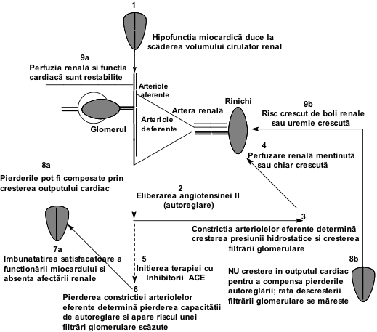
Le mechanisms des actions des vasodilatateurs
(by Dawn Merton Boothe, 2001)
Cursuri Prof. Dr. Romeo T. Cristina®

Slide 54
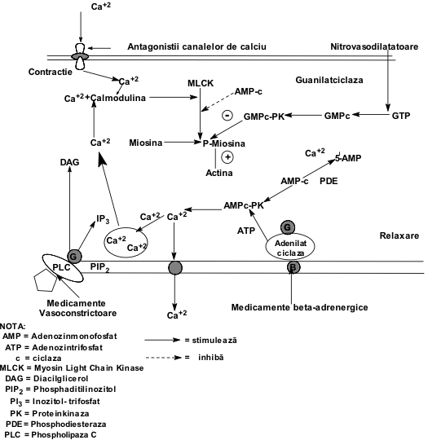
Schéma des sites d'action des principaux cardio-modificateurs
(d'après Dawn Merton Boothe, 2001)
Cursuri Prof. Dr. Romeo T. Cristina®

Slide 55
Medication du sang
Cursuri Prof. Dr. Romeo T. Cristina®

Slide 56
Les groupes sanguin des animaux
Cursuri Prof. Dr. Romeo T. Cristina®

Slide 57
Antigènes
Les cellules sanguines sont regroupées pour chaque espèce selon les antigènes situés à la surface des globules rouges.
Le nombre d'antigènes détectés est variable d'une espèce à l'autre.
exemple:
-le chien a atteint plus de 11 groupes sanguins, dont 8 sont reconnus et classés comme antigènes érythrocytaires canins (AEC) et classés comme: 1.1, 1.2, 3, 4, 5, 6, 7 et 8. dont les plus fréquemment identifiés dans la casuistique actuelle étaient AEC-1 et AEC-7.
Le chat connaît trois groupes sanguins: A, B et AB (moins de 0,1% des chats).
-aucun spécimen de la race siamoise n'avait gr. Sang B.
- jusqu'à présent, aucune personne possédant des antigènes n'a été identifiée - pour le groupe A et le groupe B.
Cursuri Prof. Dr. Romeo T. Cristina®

Slide 58
À noter que les groupes sanguins chez les chats ne sont pas liés à ceux des humains.
Le groupe sanguin A est dominant (75 à 99% des chats) sur les autres, les groupes étant alléliques.
Le groupe sanguin B n'a été identifié que dans 1 à 10% des cas, principalement chez des races pures de chats (par exemple, Abyssin, Persan, Himalaya, Rex).
Fait intéressant, aucun spécimen de la race siamoise n'avait le groupe sanguin B. Jusqu'à présent, aucun individu possédant des antigènes pour les groupes A et B. n'a été identifié.
Cursuri Prof. Dr. Romeo T. Cristina®

Slide 59
Izoanticorps
Le plasma contient des izoanticorps (aloanticorps) génétiquement déterminés, dont l'activité est liée aux antigènes des globules rouges de la même espèce animale qui surviennent après la première transfusion chez un animal.
-l'incidence clinique des izoanticorps est faible, les réactions antigène-anticorps chez les animaux étant pratiquement inexistantes lors de la première transfusion.
izoanticorps les plus fréquents chez le chien: izoanticorps AEC-7, présents chez plus de 50% des chiens testés
Cursuri Prof. Dr. Romeo T. Cristina®

Slide 60
chez les chats des groupes sanguins A et B, il a été identifié l'émergence d'anticorps izo, les anticorps anti-A (chats de groupe sanguin A) étant responsables des réactions les plus sévères.
chez les chats possédant le groupe sanguin B, des titres élevés d'hémagglutinines et d'hémolysines d'anti-A-izoanticorps ont été identifiés.
en revanche, les chats de type sanguin A contiennent plus de 35% d'anticorps anti-B.
chez les chats de groupe sanguin AB, n'a pas été identifié jusqu'à présent d'anticorps anti-A ou anti-B, la destruction intravasculaire étant complète et à médiation immunitaire (IgM).
la formation de nouveaux anticorps dans les corps récepteurs se produit en 10-14 jours.
Dans 25% des cas chez le chien on remarquera après la première transfusion la présence d'anticorps anti-AEC-1.1. En cas d'administration de sang total du groupe A -1,1 = réactions immunologiques sévères.
Cursuri Prof. Dr. Romeo T. Cristina®

Slide 61
Substitue sanguin
Cursuri Prof. Dr. Romeo T. Cristina®

Slide 62
une alternative en cas d'urgence mais ne peut pas remplacer le sang total.
une faible viscosité les recommande dans les troubles microcirculatoires
Hémoglobines libres
avoir une demi-vie courte (20 min.) et un poids spécifique, plus petit que le sang avec une grande capacité de stockage et un don d'oxygène.
Oxiglobina (Oxyglobine-Biopure)
porteur d'hémoglobine, un dérivé de l'hémoglobine bovine polymérisée.
Augmentation des concentrations plasmatiques et de l'hémoglobine totale = augmentation de l'oxygène dans le sang artériel.
propriétés colloïdales (MW 180kD) proches du Dextran 70.
étant une hémoglobine polymérisée, sa taille moléculaire sera plus grande que celle de l'hémoglobine = éviter la filtration rénale et les effets secondaires (par exemple, l'hémoglobinurie).
Cursuri Prof. Dr. Romeo T. Cristina®

Slide 63
l'absence d'izoanticorps plasmatiques réduit le risque de sensibilisation,
antigénicité de l'hémoglobine bovine = anticorps et anaphylaxie, surtout en cas d'administration sur une semaine.
le produit peut être chauffé à la température corporelle,
ne peut pas être congelé mais est stable deux ans.
propriétés = quatre jours après l'ouverture des packs.
l'oxiglobine sera éliminée, comme l'hémoglobine par les cellules RE dans les 30 à 40 heures chez le chien.
Fluorocarbones
structure miscible avec le sang, capable de transporter 5,25 ml d'oxigène / 100 ml de sang
activités similaires à l'oxiglobine.
Cursuri Prof. Dr. Romeo T. Cristina®

Slide 64
Thérapie contre l’anémie
Cours Prof. Dr. Romeo T. Cristina®

Slide 65
Erythropoïétique
Dans l’anémie, la conduite thérapeutique sera:
- fournir les composants nécessaires à la production de globules rouges: protéines,
- vitamine B12, acide folique.
- formation d’hémoglobine: fer et minéraux et
- stimuler la formation de moelle osseuse.
L'hématopoïèse commence au début de la vie embryonnaire par la différenciation des cellules souches.
Cours Prof. Dr. Romeo T. Cristina®

Slide 66
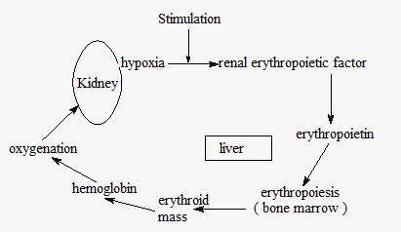
Erythropoïétine (EPO)
Le régulateur le plus important de la prolifération des érythrocytes,
Couples EPO initiaux aux récepteurs des précurseurs érythrocytaires,
puis il initiera la phosphorylation intracellulaire,
Après cela, il stimulera la prolifération et la différenciation des précurseurs érythrocytaires: érythroïdes, érythroblastes et réticulocytes
- L'EPO stimule la libération de réticulocytes de la moelle osseuse dans le sang.
Phases du processus d’hématoformage
Cours Prof. Dr. Romeo T. Cristina®

Slide 67
Granulopoïèse
Granulopoïèse est stimulée par au moins six facteurs appelés granulopoïétines.
La supplémentation en facteurs exogènes favorisera la prolifération de nombreux types de cellules: macrophages, granulocytes, plaquettes, etc., en fonction du stimulant impliqué.
D'autres composés qui stimule la granulopïèse sont des extraits de Serratia marcescens, qui a été identifié comme activateur des interférons α et γ et des interleukines IL-1 et IL-6.
Cela induit une myéloprolifération, soit directement, soit par l'intermédiaire d'autres cytokines.
Cours Prof. Dr. Romeo T. Cristina®

Slide 68
Stéroïdes anabolisants et androgènes
-produits synthétiques liés à la testostérone.
-l'action de l'hématine des stéroïdes hémiques se produit au niveau cellulaire, ils augmentent le taux de glycolyse et forment 17-céto-métabolites.
-ils sont libérés dans les tissus, y compris la moelle osseuse où interagissent avec les récepteurs cytosoliques et sont transférés au noyau cellulaire.
dans le noyau ils vont initier: formation d'ARN et effet de synthèse des protéines.
Cours Prof. Dr. Romeo T. Cristina®

Slide 69
Vitamine B12 (cyanocobalamine)
-Composé de porphyrine, contient un cycle avec un atome de Co central.
-aussi appelé facteur de maturation, est essentiel pour la synthèse de l'ADN,
- Sa carence entraîne de nombreux effets dont les plus importants sont l'inhibition de la maturation et de la division nucléaire.
-Le premier effet sera enregistré dans la moelle.
-les érythroblastes ne se diviseront pas et ne croîtront pas en continu dans un mégaloblaste = installation d'anémie mégaloblastique.
Cours Prof. Dr. Romeo T. Cristina®

Slide 70
Acide folique (acide ptéro-glutamique)
- cofacteur nécessaire à la synthèse d'ADN,
- favorise la formation des nucléotides nécessaires à la formation d'ADN
- essentiel dans la synthèse de l'ARN qui sert de donneur de groupes méthyle dans la synthèse de la vitamine B12.
- L'exigence quotidienne chez l'homme est de 50 mcg / jour, et elle peut augmenter jusqu'à 100-200 mg / jour (dans l'anémie hémolytique).
- Les conditionnements humains peuvent être administrés aux animaux
Cours Prof. Dr. Romeo T. Cristina®

Slide 71
Fer et ses dérivés
L’hémoglobine est composée de :
une partie hémique et une partie globulinique
La partie hémique est formée par un cycle pyrrole qui est une formation de protoporphyrine. Cette structure se combinera avec le fer pour créer la structure de l'hème, et à son tour s'associera aux globulines pour former l'hémoglobuline.
Cours Prof. Dr. Romeo T. Cristina®

Slide 72
Le fer fait partie de:
hémoglobine (65%)
mioglobuline (4%)
cytochrome
systèmes de transport d'électrons (1%.)
Le fer restant (30%) est stocké:
ou sous forme de ferritine (soluble)
ou sous forme d'hémosidérine (insoluble).
Cours Prof. Dr. Romeo T. Cristina®

Slide 73
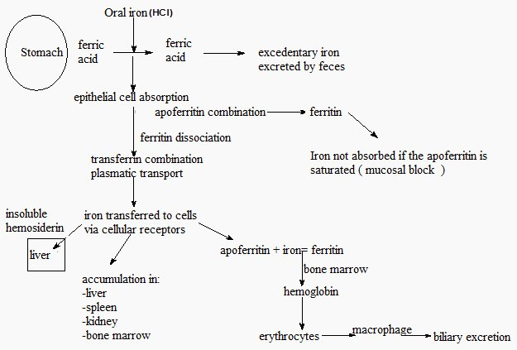
La mobilisation du fer dans le corps
Cours Prof. Dr. Romeo T. Cristina®

Slide 74
Représentants:
Fer réduit.
Sulfate ferreux
Fer lactate
Chlorure ferreux
Fer et carbonate de fer
Dextriféron (Astrafer).
Fer Hausmann
Fumarate ferreux
Farmafer
Ferronat
Glubifer
Myofer
Bioferan
Ferrodex
Ursoferan 75
Cours Prof. Dr. Romeo T. Cristina®

Slide 75
Cobalt
Les carences en cobalt chez les ruminants sont associées à :
- anémie sévère,
- perte d'appétit,
- perte de poids et de production,
- réduction du volume sanguin et capacité de transport d'oxygène tombant à 30% (chez les ovins).
Cours Prof. Dr. Romeo T. Cristina®

Slide 76
Cuivre
- Nécessaire pour améliorer la quantité de fer et d'hémoglobine dans les processus de formation d'hémoglobine chez les mammifères et les oiseaux
- Dans des études expérimentales, il a été constaté que l'absorption du fer est significativement plus faible en carence en cuivre.
- La mobilisation du fer à partir du réticulum endothélial sera également réduite et ainsi, le taux de synthèse de l'hème diminuera.
- Le cuivre et le fer sont associés à de nombreuses enzymes;
- Le cuivre est essentiel dans le métabolisme de l'acide ascorbique (sous forme d'oxydases, de polyphénol-oxydase, de lactase et d'autres composés dont la fonction est encore inconnue).
Cours Prof. Dr. Romeo T. Cristina®

Slide 77
Sont connus:
-un conditionnement i.m. glycinate de cuivre retardé
-dose: 120 mg (chez les bovins) et 40 mg (chez les ovins).
-d'autres formulations injectables contiennent:
- édétate de calcium de cuivre ou
-métionate de cuivre.
Oxyde de cuivre
-conditionnés en capsules ruminales et
-administré simultanément avec du sélénium et du cobalt.
-des herbes herbacées aspergées de sol. CuSO4 = prairie améliorée
-dose: 6kg / ha.
Cours Prof. Dr. Romeo T. Cristina®

Slide 78
Substances hémostatiques
Cours Prof. Dr. Romeo T. Cristina®

Slide 79
La coagulation peut être réalisée grâce à l'implication des facteurs de coagulation physiologiques:
- thromboplastine (trombokinaze)
- thrombine,
- fibrinogène
- fibrine
L'hémostase peut également être produite par des moyens médicinaux.
La thrombokinase des plaquettes et des ions Ca plasmatiques détermine la transition de la prothrombine en thrombine (il s'agit du prothrombinogène en présence de vitamine K dans le foie).
Cela garantit la conversion du fibrinogène en fibrine qui est la base du thrombus.
Les médicaments hémostatiques sont recommandés dans
saignements internes et externes,
les diathèses hémorragiques,
les intoxications,
traitement préventif avant une intervention chirurgicale.
Cours Prof. Dr. Romeo T. Cristina®

Slide 80
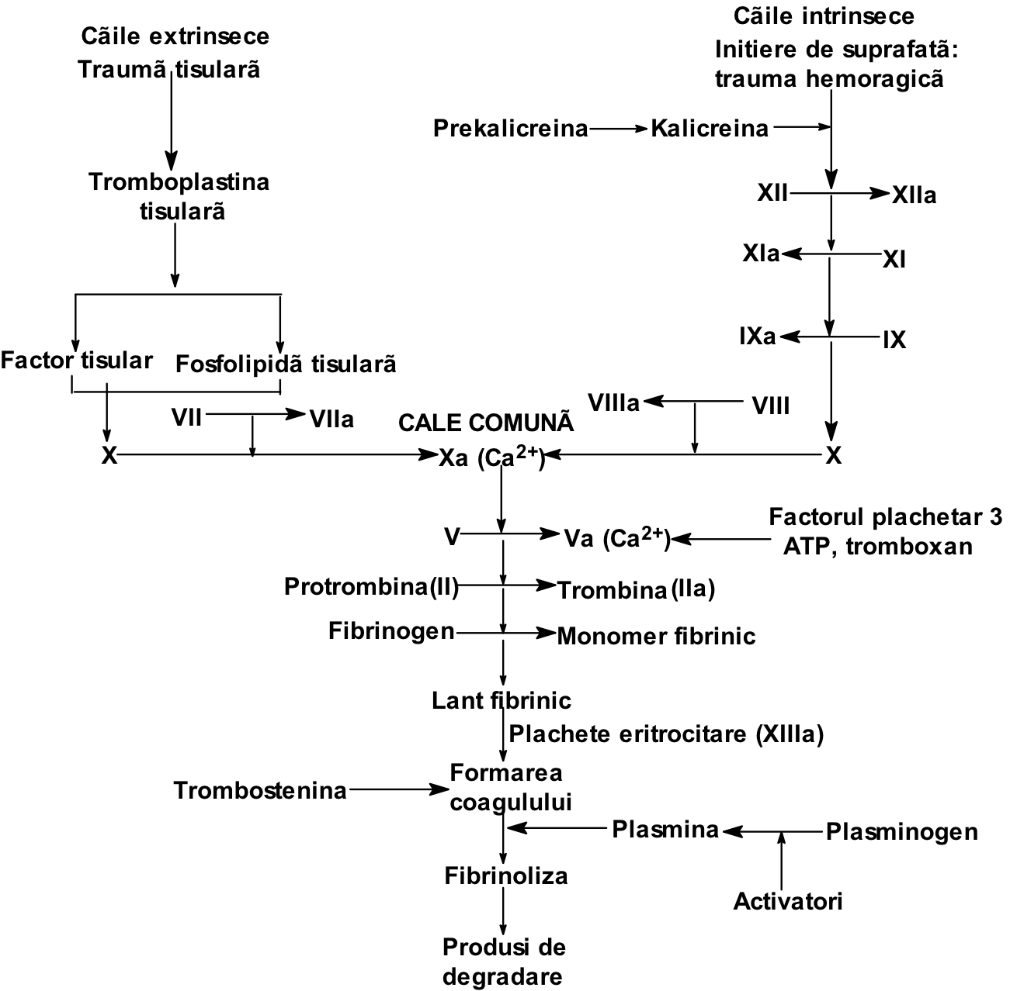
Mécanisme d’hémostase et de coagulation
Cursuri Prof. Dr. Romeo T. Cristina®

Slide 81
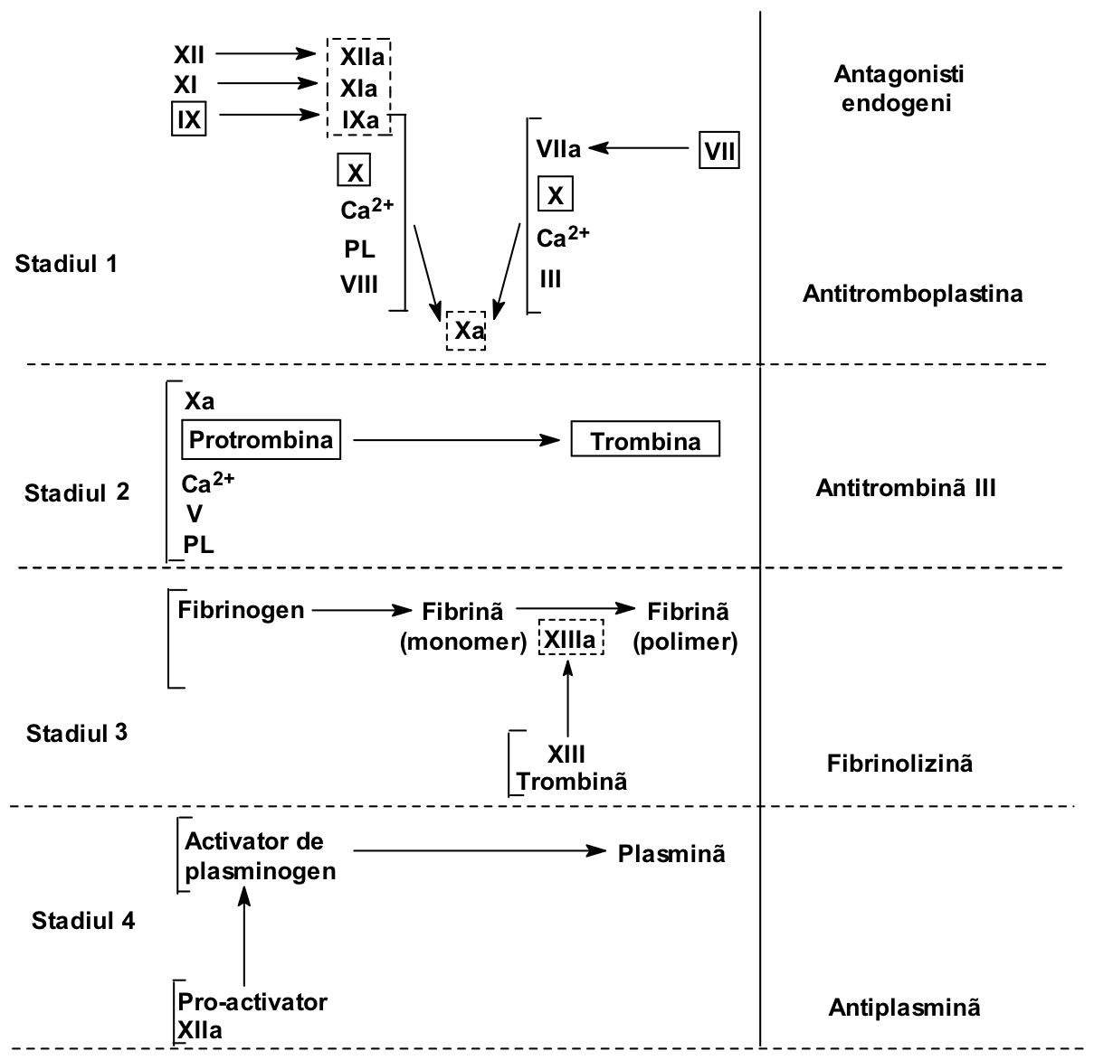
Les étapes de formation et d’élimination de la fibrine
Cursuri Prof. Dr. Romeo T. Cristina®

Slide 82
Chlorure de calcium
Cristaux incolores au goût amer, très hygroscopiques.
au-dessus de 30 ° C, il est dissous dans de l'eau de cristallisation, c'est officinal.
Hémostatique par la présence d'ions calcium, et dans les solutions hypertoniques, il détruit les plaquettes qui libèrent de la thrombokinase.
Effet : 30 min.
Injection strictement i.v. comme solution à 10%.
Il existe un réel danger de nécrose.
Si la solution est injectée par voie périve, des injections périfocales de solutions salines sont recommandées
Des solutions de glucose à 20-40% et 5-10% de chlorure de sodium, injectées par i.v, augmenteront le pouvoir de coagulation trois fois, pendant 30 minutes.
Cours Prof. Dr. Romeo T. Cristina®

Slide 83
Gélatines (Surgicel)
Administration : s.c., i.m. o i.v. , solution à 5-10%
Effet : 8 heures
Hémostase = en augmentant la viscosité, la teneur en Ca et la teneur en une protéine spécifique qui produira l'augmentation de la quantité de fibrinogène dans le sang.
destruction des leucocytes = augmentation du titre de trombochinase.
commercial: Gelaspon
- L'éponge de gélatine dans les plaies induit un effet hémostatique local en absorbant le sang et la formation de caillots adhérents
Cours Prof. Dr. Romeo T. Cristina®

Slide 84
Vitamine K
Liposoluble, dans la nature - épinards, chou, tomates, orties, foie de porc, œufs et lait.
Phytoménadione chez les animaux (vitamine K1) qui est synthétisée par la flore intestinale des mammifères, et ces animaux ne souffrent ni d'hypo- ni d'avitaminose.
La carence est fréquente chez les oiseaux (diathèse hémorragique).
Dans : les diathèses hémorragiques, l'hypoprothrombinémie
elle peut augmenter la résistance des capillaires.
vitamine K1
produit : un effet hémostatique rapide et la vitamine K3 a une action plus longue.
vitamine K3
Volailles : solution à boire, adjuvant dans le traitement de la coccidiose.
Cours Prof. Dr. Romeo T. Cristina®

Slide 85
Vitamine C
agit en augmentant les plaquettes sanguines et en diminuant la perméabilité vasculaire.
Acide epsiloaminocaproïque
inhibiteur de la fibrinolyse, antiallergique et antiphlogistique.
Il est administré i.v. et oralement.
Dicynone
- hémostatique systémique dans les petits vaisseaux.
Fibrine et fibrinogène humain
Sérum de chien normal
Sang et sérum immunothérapeutique
fonctionne par les protéines contenues,
améliorer le titre du fibrinogène,
les résultats ont augmenté le pouvoir de coagulation 2 fois pendant trois jours.
Cours Prof. Dr. Romeo T. Cristina®

Slide 86
Substances anticoagulantes
Cours Prof. Dr. Romeo T. Cristina®

Slide 87
Ils réduisent la coagulation et la formation de thrombus dans le corps.
Dicumarine
forme inactivée de coumarine.
naturellement, il se trouve dans le sulfure et toutes les légumineuses qui, en préservant l'humidité et sous l'influence bactérienne, se transformeront en forme active, le dicumarol, qui est un antagoniste de la vitamine K.
Trombostop
dérivé actif d'oxicumarine,
anticoagulant lent dans la maladie thromboembolique.
La dicumarine et ses préparations sont contre-indiquées dans : le démicrobisme, l'hypovitaminose K, la diathèse hémorragique, les ulcères digestifs et les maladies du foie.
Cours Prof. Dr. Romeo T. Cristina®

Slide 88
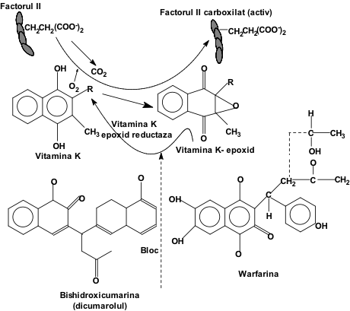
Cursuri Prof. Dr. Romeo T. Cristina®
Activité de la vitamine K

Slide 89
Acide salicylique
ressemble structurellement au cumarol
Par : réduisant la prothrombine sanguine, ce qui diminue la coagulabilité sanguine, tout en provoquant la réduction et l'agrégation plaquettaire.
Dipiridamol (Persantine)
vasodilatateur et anticoagulant
Dans : prophylaxie de l'embolie artérielle, de la thrombose veineuse et du purpura thrombocytopénique. Il est associé à l'aspirine.
Dextran
diminue les accidents thromboemboliques post-opératoires ,
En : perfusions i.v.
Cours Prof. Dr. Romeo T. Cristina®

Slide 90
polysaccharides produits par Leuconostoc mesenteroides et Leuconostoc dextranicum
Ils produisent du dextrane à partir d'un substrat de saccharose
produits par dépolymérisation ou synthèse
sont composés de séquences α-D-glucopyranosyle.
Selon leur poids moléculaire, il existe plusieurs produits :
- Dextran 40 (Rheomacrodex, Eudextran, Rheotran), produit par L. mesenteroides (MW = 40 000).
- Dextran 70 (Hyskon, Macrodex) (MW = 70 000),
- Dextran 75 (Gentran 75) (MW = 75 000).
- Dextran sulfate Na (Asuro, Colyonal, Dexulate, Dextrarine)
Cours Prof. Dr. Romeo T. Cristina®

Slide 91
Héparine
- Sel de sodium officinal, mélange de sels de sodium et de mucopolysaccharides.
Prolonge la coagulation : empêchant la conversion de la prothrombine en thrombine (inhibant la thrombokinase et maintenant l'intégrité des plaquettes).
Est administrée par voie s.c., i.v., i.m., 100 I.U.
Ne peut pas être utilisée oralement.
Flacons commerciaux de 1 ml de calcipirine 25 000 UI / ampoule.
Lasonil (pommade)
héparinoïde, 5000 UI + 15 000 UI / 100 g de hyaluronidase.
diminue la coagulabilité du sang,
réduit la viscosité,
augmente la perméabilité du tissu conjonctif.
dans: résorption d'œdème, d'hématome et d'exsudats.
Cours Prof. Dr. Romeo T. Cristina®

Slide 92
Hémofiline
dans: glandes buccales de la sangsue Hirudo medicalis..
action: sur la thrombine : assurer la conversion du fibrinogène en fibrine.
augmente la quantité d'antithrombine.
Citrate de sodium, sel trisodique
poudre cristalline blanche aux cristaux incolores, inodore, au goût salé et soluble dans l'eau.
Si la dose de 10 g i.v. est dépassée, une hypocalcémie apparaît.
Oxalate de sodium
- Bon anticoagulant utilisé in vitro.
Cours Prof. Dr. Romeo T. Cristina®

Slide 93
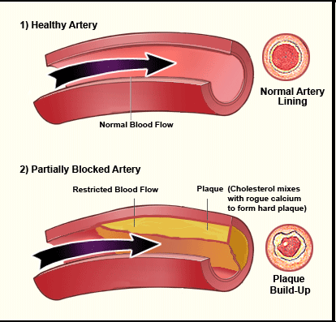
Merci pour votre attention!
http://kelation-therapy.com/images/arteries.gif
Cours Prof. Dr. Romeo T. Cristina®

